Slide 1



Slide 2

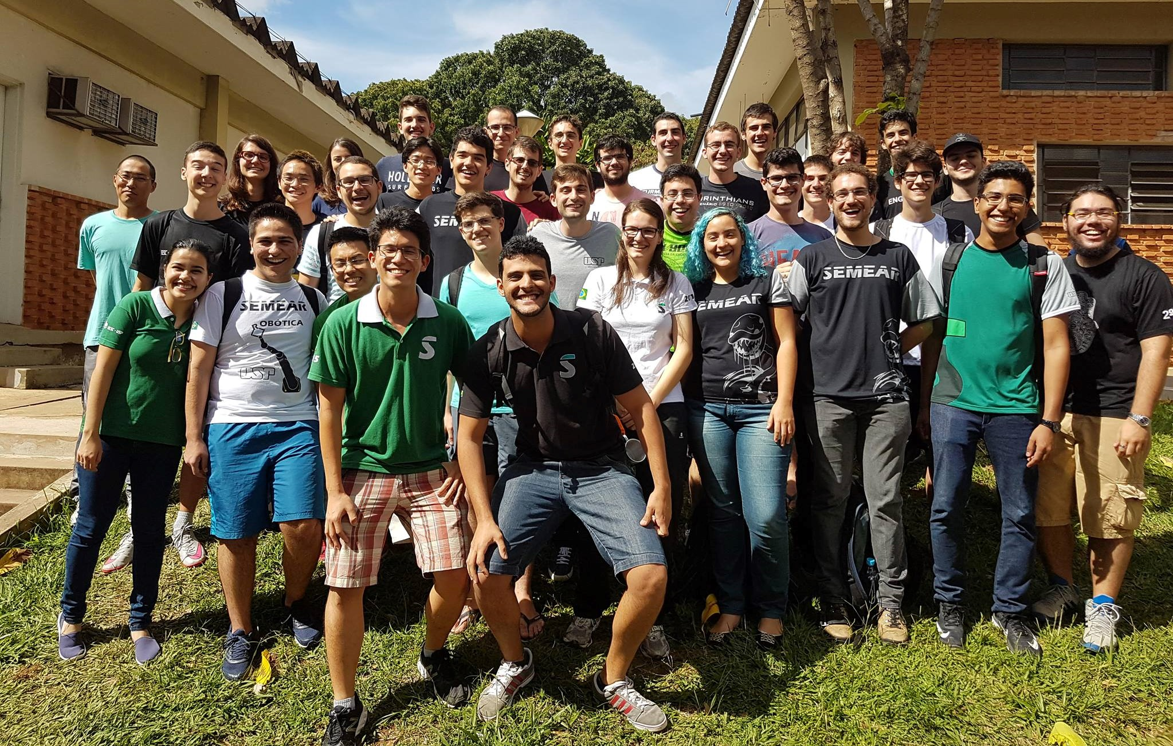
O SEMEAR é um grupo de robótica e de projetos em engenharia da USP, formado e gerenciado por alunos de vários cursos de engenharia do campus. Nossos membros realizam projetos em diversas áreas de robótica e tecnologias em geral, dentre elas desenvolvimento de placas eletrônicas e a implementação de visão computacional para detecção.

Slide 3
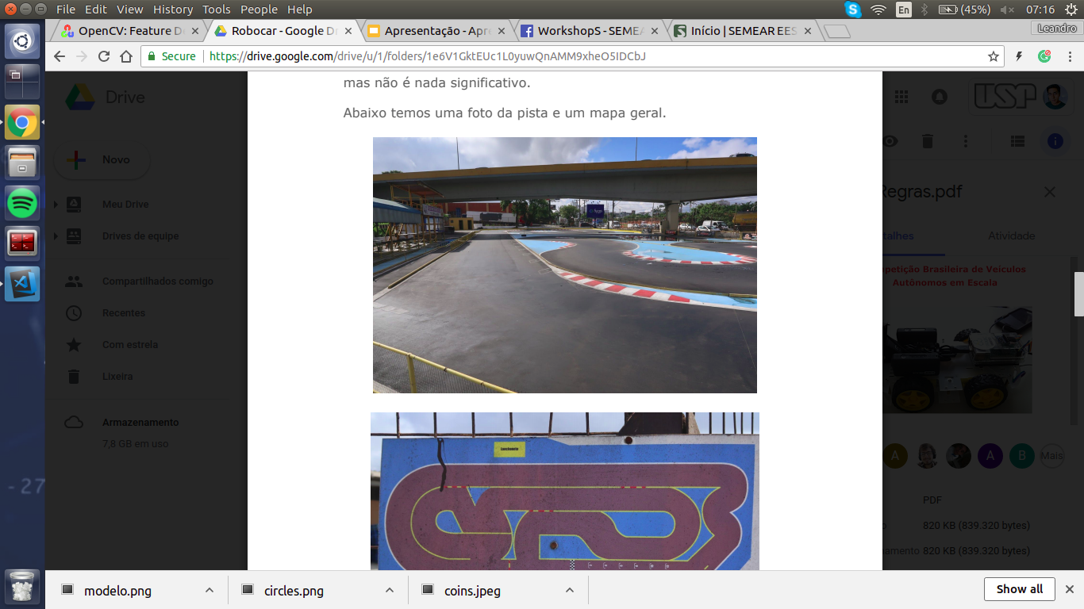
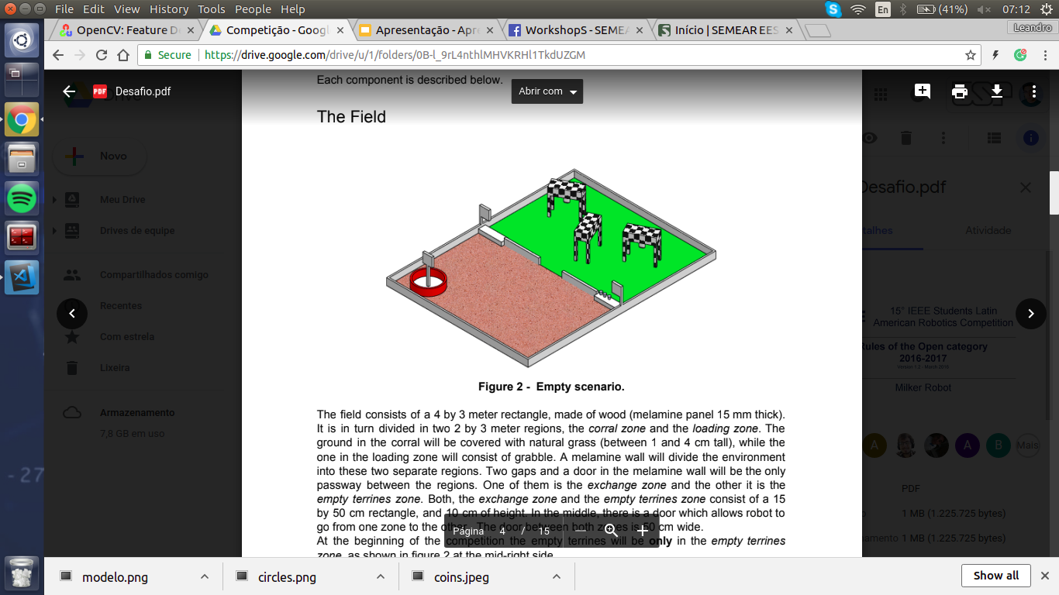
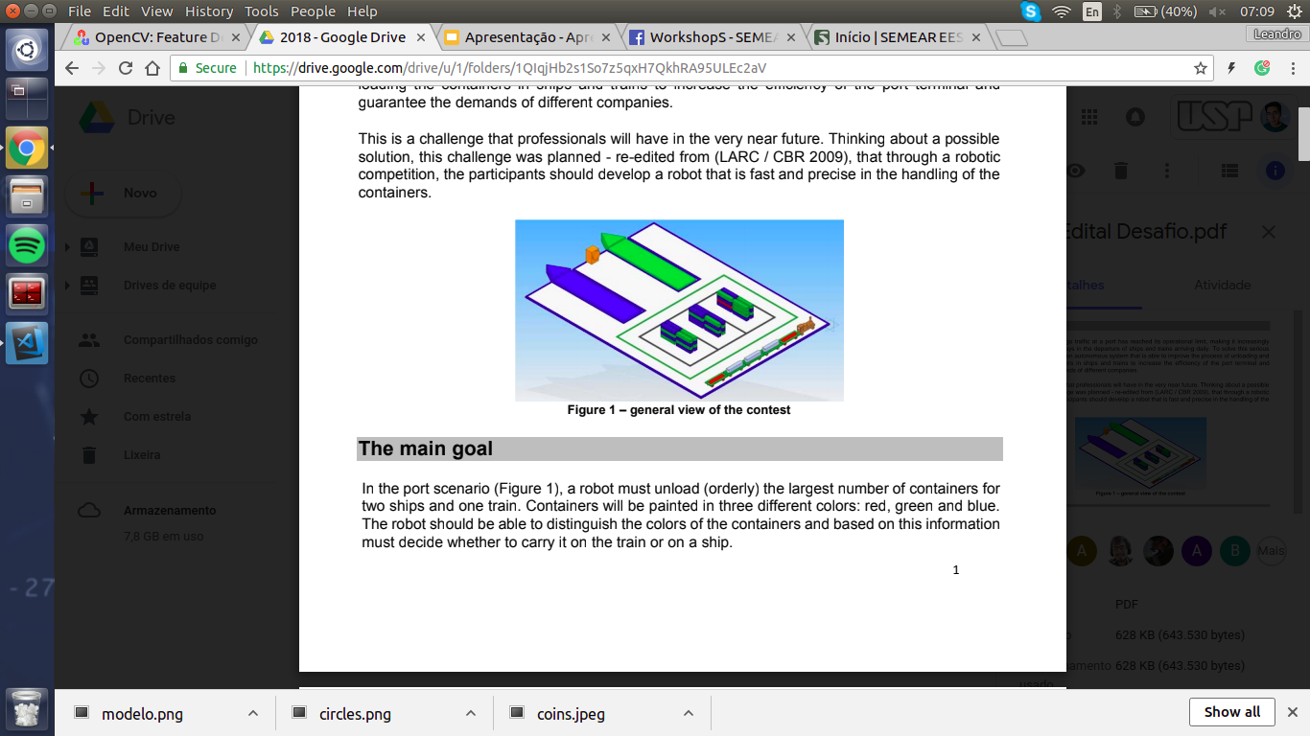
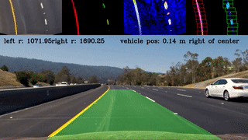
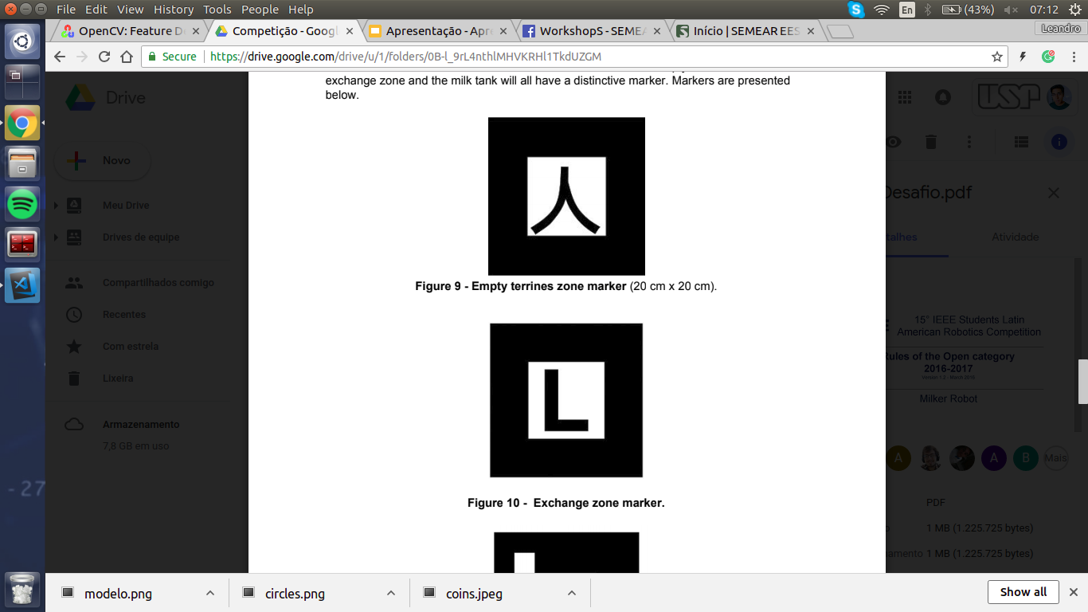
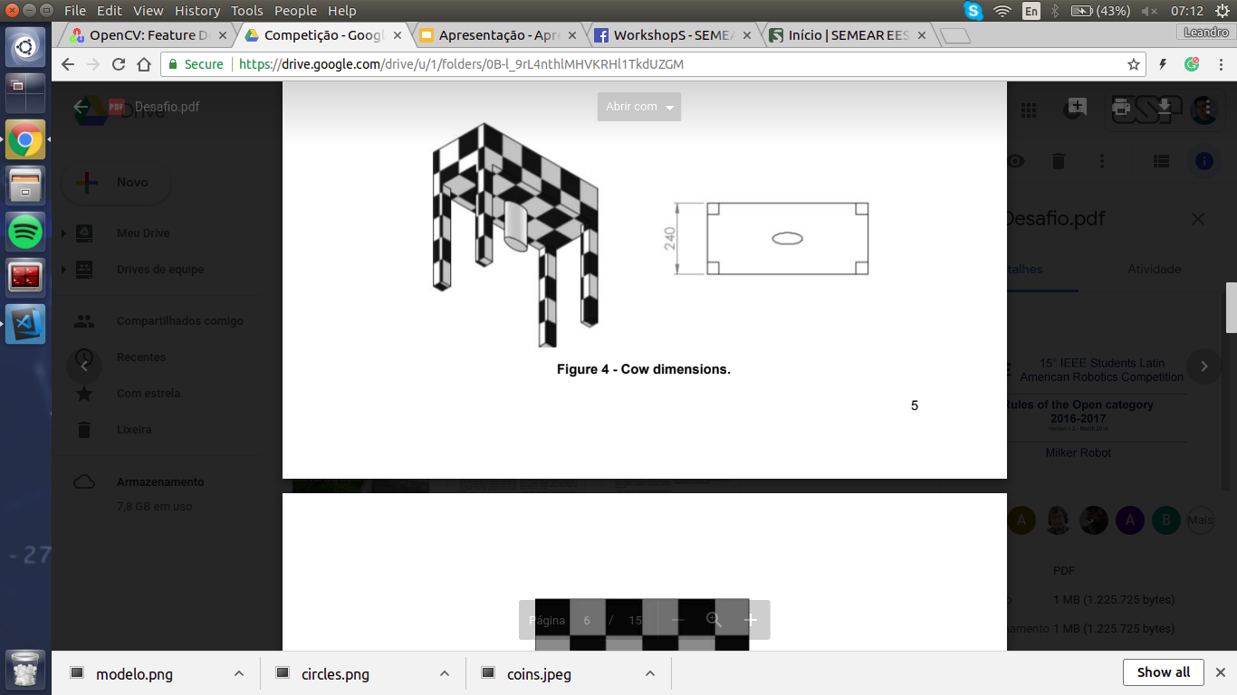
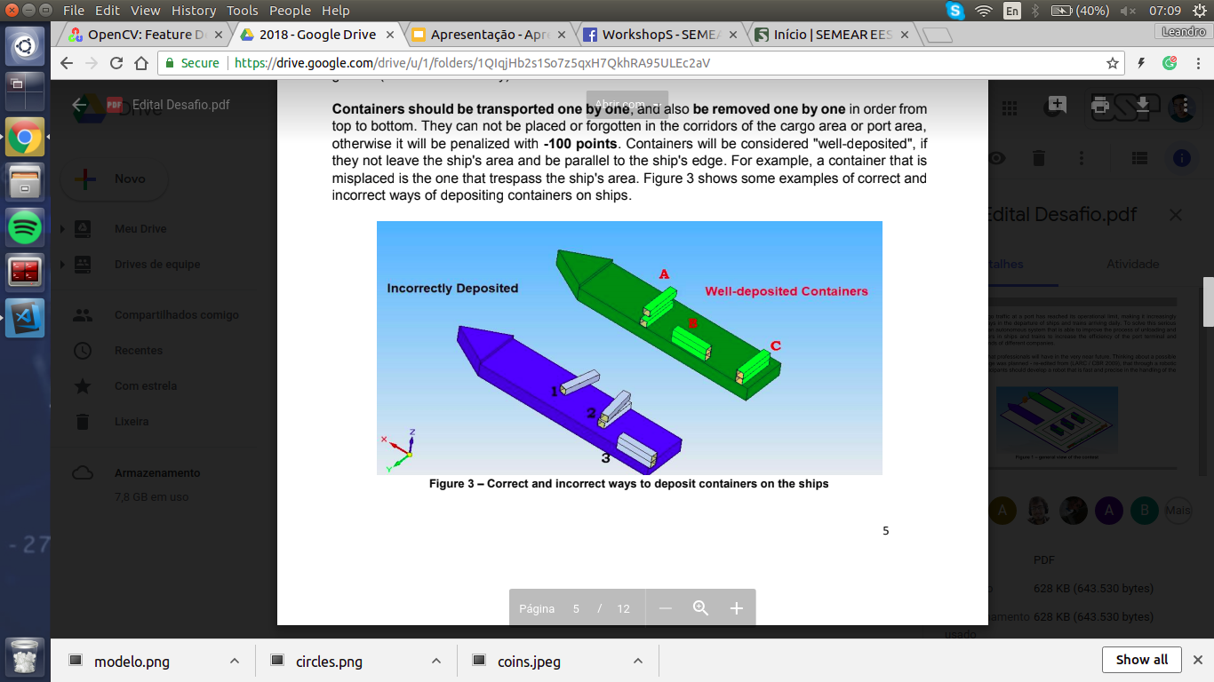
IEEE Open
Robocar Race
Desafio 2016/2017 Milker Robot
Desafio 2018/2019 Port Operations

Slide 4


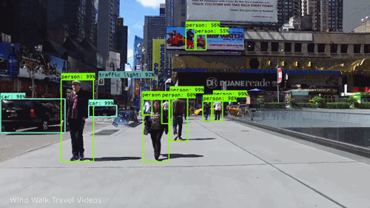
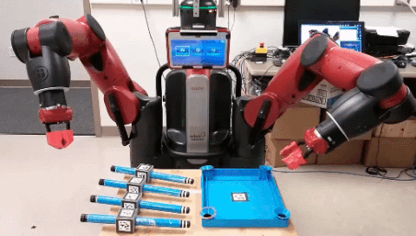

Visão Computacional: Uma introdução a OpenCV com C++

Slide 5
Teoria: A Visão
Teoria: Computação Gráfica e Visão Computacional
Teoria: OpenCV
Prática 1: A classe Mat
Prática 2: Display Image e Display Video
Prática 3: Redimensionamento, translação, rotação e corte de imagens
Prática 4: Desenhando formas básicas
Prática 5: Simples Filtro Kernel
Prática 6: Trackbar e aplicação de alguns filtros conhecidos
Prática 7: Sistemas de cores e seus canais
Teoria: Visão Computacional para detecção
Prática 8: Detecção de cores
Prática 9: Detecção de modelo (Templete Matching)
Prática 10: Detecção por contornos (Find Countours)
Desafio
O que mais a OpenCV pode fazer?
Roteiro do Minicurso
ROTEIRO

Slide 6
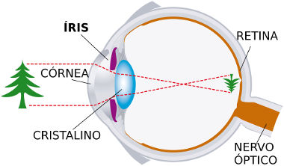
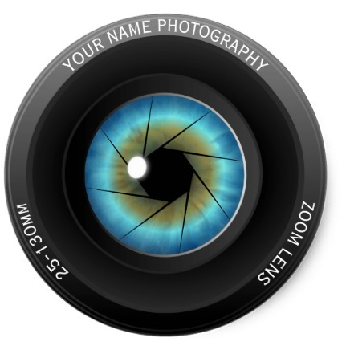
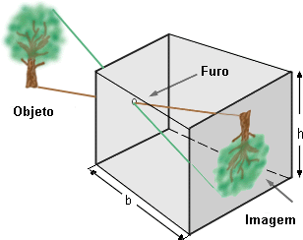
A Visão

Slide 7
A Visão
“Humans use their eyes and their brains to see and visually sense the world around them. Computer vision is the science that aims to give a similar, if not better, capability to a machine or computer” - The British Machine Vision Association (BMVA)
O olho é o órgão dos animais que transforma a luz do ambiente em impulsos elétricos que são interpretados pelo sistema nervoso do animal. A visão é o sentido criado pelos olhos e o ser humano se desenvolveu em volta dessa capacidade de enxergar o mundo. Basta pensar um pouco na importância da comunicação visual para nossa vida: capacidade de identificar objetos, identidade visual, escrita e leitura, …..
A câmera digital moderna é um dispositivo eletrônico capaz de captar a luz do ambiente e a converter em informação digital (0’s e 1’s). O termo câmera vem do latim camera obscura e faz referência ao dispositivo óptico capaz de captar luz do ambiente por um buraco e a reproduzir no anteparo de um ambiente completamente fechado (escuro). Foi esse dispositivo que permitiu a criação da câmera fotográfica no início do século XIX e, posteriormente, da câmera digital, com o surgimento da eletrônica digital

Slide 8
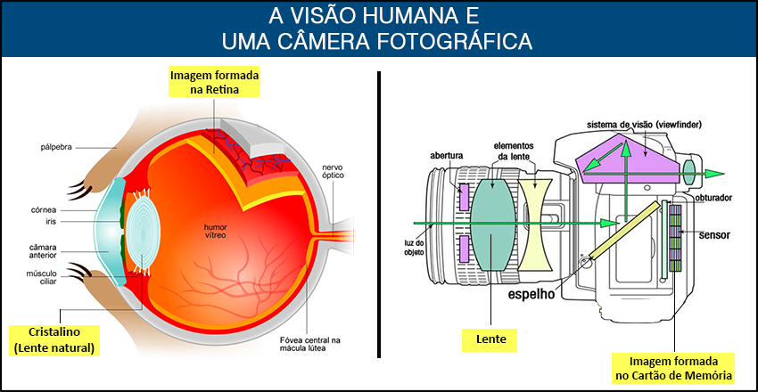
A Visão

Slide 9
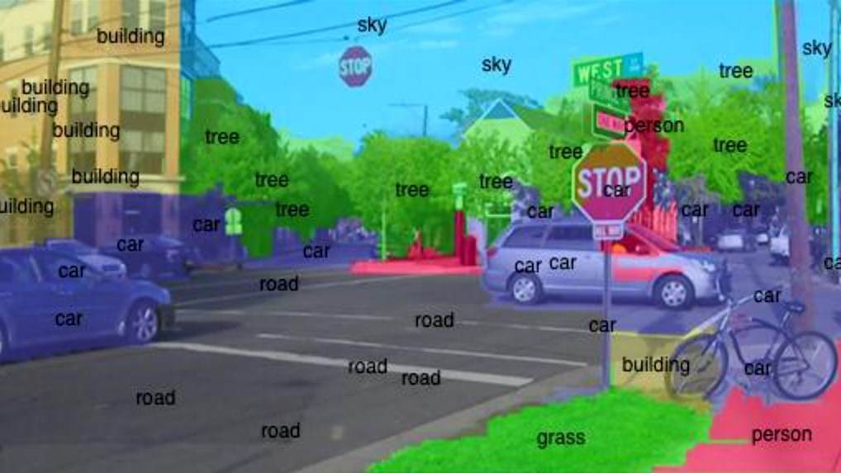
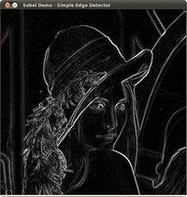
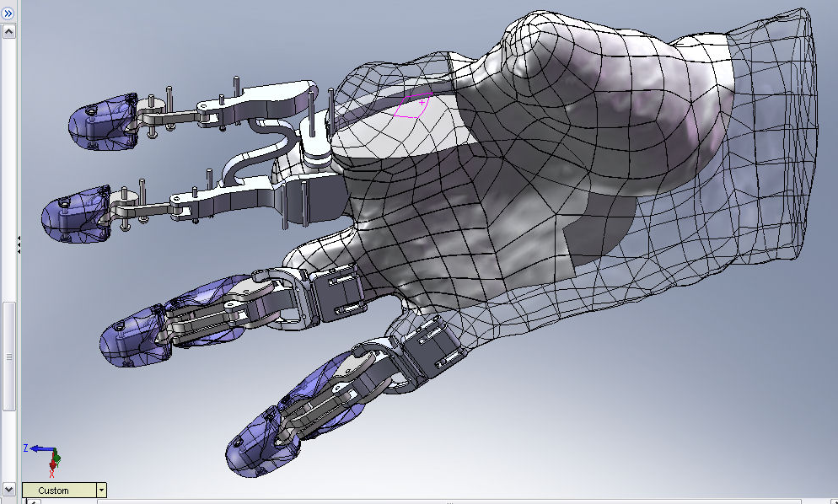
Computação Gráfica e Visão Computacional

Slide 10
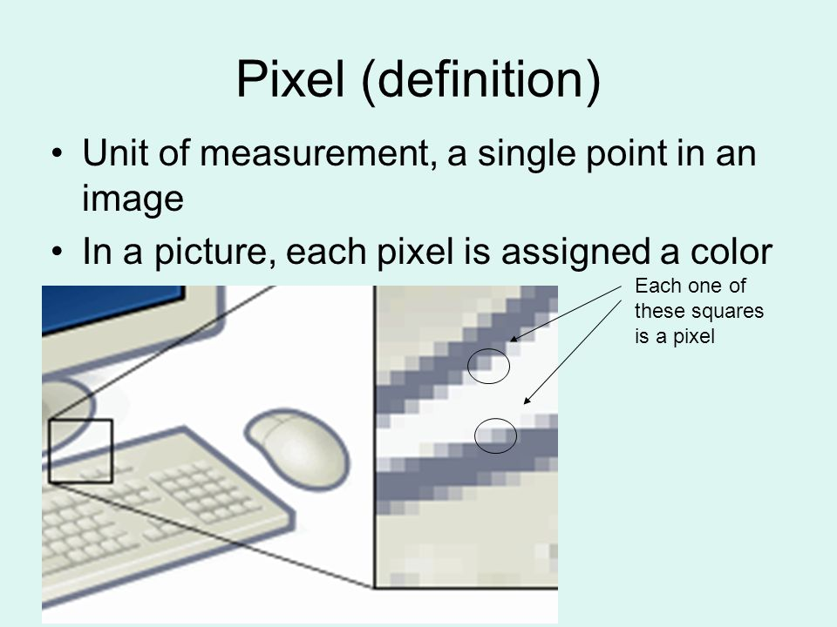
Computação Gráfica e Visão Computacional
Temos várias maneiras de adquirir imagens digitais do mundo real: câmeras digitais, scanners, ressonância magnética e etc. Para nós humanos, o que nos é apresentado sempre é uma imagem, porém para nossos dispositivos eletrônicos, essas imagens nada mais são do que uma série de valores numéricos para cada ponto da imagem:

Slide 11
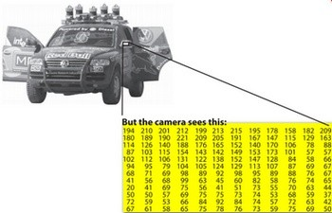
Computação Gráfica e Visão Computacional
Por exemplo, na imagem abaixo você pode ver que o espelho do carro nada mais é do que uma matriz contendo todos os valores de intensidade dos pontos de pixel. Como obtemos e armazenamos os valores de pixels pode variar de acordo com as nossas necessidades, mas no final todas as imagens no mundo digital podem ser reduzidas a matrizes numéricas .

Slide 12
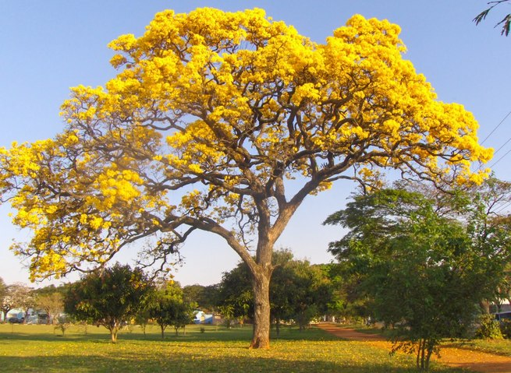
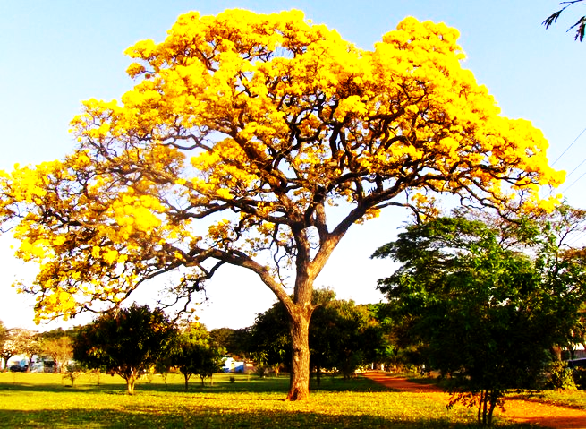
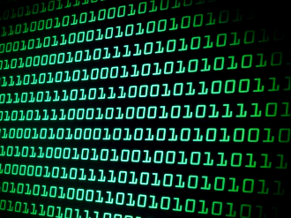
Computação Gráfica e Visão Computacional
MUNDO
IMAGEM
Computação Gráfica
INFORMAÇÃO
Câmera
DADO
Visão Computacional
ÁRVORE COM FOLHAS AMARELAS

Slide 13


OpenCV

Slide 14










OpenCV: Overview
“OpenCV (Open Source Computer Vision Library) is an open source computer vision and machine learning software library. OpenCV was built to provide a common infrastructure for computer vision applications and to accelerate the use of machine perception in the commercial products.” - OpenCV
LINGUAGENS DE PROGRAMAÇÃO
2500
ALGORITMOS
14 mi
SISTEMAS OPERACIONAIS
DOWNLOADS
47 mil
USUÁRIOS

Slide 15
OpenCV: História
Versão 2.0
Time de desenvolvedores russos assume o desenvolvimento da OpenCV
Testes Beta
Versão 1.0
Lançamento da versão alfa na IEEE Conference on Computer Vision and Pattern Recognition
OpenCV.org assume o suporte aos usuários e desenvolvedores da biblioteca
Início do projeto da OpenCV pela Intel Research
1999
2000
2001
2005
2006
2009
2012

Slide 16
OpenCV: História
Atualmente na Versão 3.4.2
Intel adquire a Itseez (russa), a principal desenvolvedora da OpenCV
Versão 3.0
2015
2016
2018

Slide 17
OpenCV: Módulos
A OpenCV é divida em módulos (atualmente existem 57 módulos), que são “sub-bibliotecas”, cada qual com seu conjunto de funções definidas
Os principais (e mais conhecidos) módulos são:
core: módulo que contém as principais estruturas utilizadas pela OpenCV (Mat, Point, Vec…)
imgproc: módulo de processamento de imagens, que contém vários filtros (lineares e não lineares) para importantes transformações geométricas
highgui: módulo de criação e manipulação de interfaces gráficas (janelas)
ml: módulo de machine learning (aprendizado de máquina)
cuda: conjunto de módulos para programação paralela

Slide 18
OpenCV: Funções básicas
Funções Básicas da OpenCV
Sintaxe | Função | Parâmetros | Exemplo(s)
imread (const string& filename, int flags) | Carregar uma imagem | filename: nome do arquivo (com o formato) flag: (opcional) tipo de cor para a imagem | imread (“imagem.jpg”, CV_LOAD_IMAGE_GRAYSCALE); imread (“/home/images/imagem.jpg”);
imwrite (const string& filename, InputArray img, const vector<int> flags) | Salvar uma imagem | filename: localização e nome do arquivo img: imagem a ser salva (pode ser um vetor, o que gera um vídeo) flags: alguns parâmetros sobre o formato da imagem | imwrite (“gerada.jpg”, img); imwrite (“home/documents/geradada.jpg”, img);
VideoCapture cap(const string& filename) | Captura um vídeo | filename: nome do vídeo a ser aberto (0 indica a câmera padrão) | VideoCapture cap (“video.mp4”); VideoCapture cap (0);

Slide 19
OpenCV: Funções básicas
Funções Básicas da OpenCV
Sintaxe | Função | Parâmetros | Exemplo(s)
namedWindow (const string& winname, int flag) | Criar uma janela | winname: nome dado a janela flag: tipo da janela | namedWindow (“Imagem Original”, CV_WINDOW_AUTOSIZE);
imshow (const string& winname, InputArray mat) | Mostrar uma imagem em uma janela | winname: nome da janela a ser exibida a imagem mat: imagem a ser exibida | imshow (“Imagem Original”, src_image);
destroyWindow (const string& winname) | Apagar uma janela | winname: nome da janela a ser destruída | destroyWindow (“Imagem Original”);
destroyAllWindows (void) | Apaga todas as janelas |  | destroyAllWindows ();
waitKey (int delay) | “Trava” o programa por um determinado tempo ou até que uma tecla seja pressionada | delay: tempo de espera (milissegundos). O (“zero”) significa infinitamente. | waitKey(1000); // espera uma tecla por 1 segundo waitKey (0); // espera indefinidamente por uma tecla

Slide 20
Prática 1
A classe Mat

Slide 21
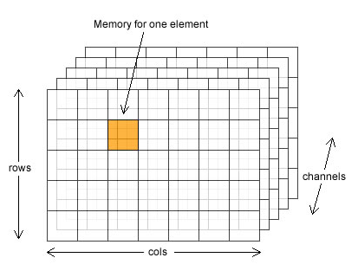
Prática 1: A classe Mat
Mat é a classe (tipo de variável) da OpenCV que é responsável por armazenar imagens.
A Mat conta com duas partes de dados: o cabeçalho (header) da matriz (contendo informações como o tamanho da matriz, o método usado para armazenar, em que endereço a matriz está armazenada, e assim por diante) e um ponteiro para a matriz contendo os valores de cada pixel (tendo qualquer dimensionalidade dependendo do método escolhido para armazenamento). O tamanho do cabeçalho da matriz é constante, mas o tamanho da matriz em si pode variar de imagem para imagem. Vamos dar uma olhada no código agora !

Slide 22
Prática 2
Display Image e Display Video

Slide 23
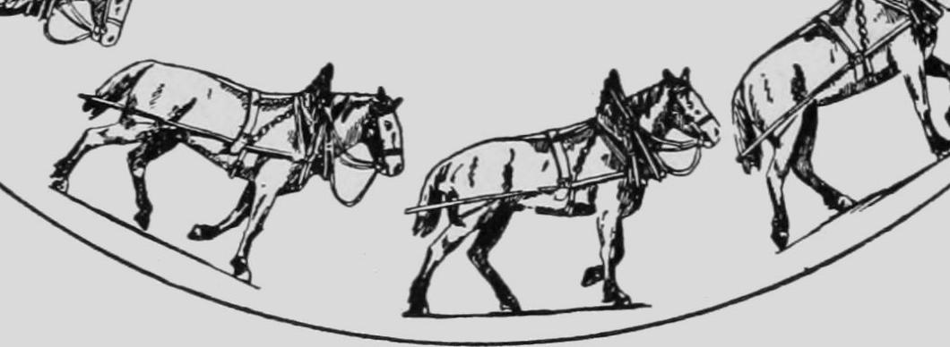
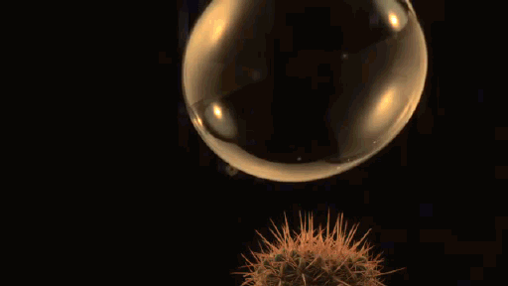
Prática 2: Display Image e Display Video
Um vídeo nada mais é do que uma sequência de imagens, comumente chamadas de frames
Curiosidade:
FPS, termo muito usado em jogos, significa frames por segundo e indica o número de imagens que o renderizador consegue gerar em um segundo. Ou seja, 60 FPS significa 60 imagens em um segundo!

Slide 24
Prática 3
Redimensionamento, translação, rotação e corte de imagens

Slide 25
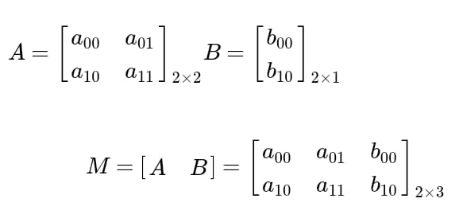
Prática 3: Redimensionamento, translação, rotação e corte de imagens
Redimensionar uma imagem é qualquer transformação que pode ser expressa na forma de uma multiplicação de matrizes (transformação linear) seguida por uma adição vetorial. Para isso utiliza-se muito a Affine Transformation (Transformação Afim), com ela realizamos sempre uma relação entre duas matrizes 2X3 :

Slide 26
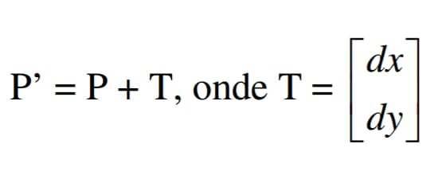
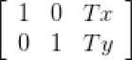
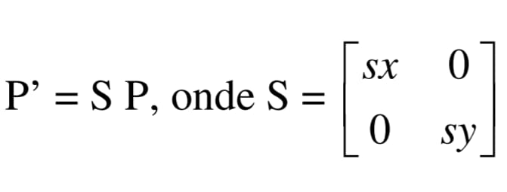
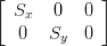
Prática 3: Redimensionamento, translação, rotação e corte de imagens
Translação: Assim, seja um ponto P(x, y) sobre o qual será efetuada uma operação de translação e seja P’ as
coordenadas do ponto após a translação:
Affine Transformation Matrice
Não é difícil observar que, para transladar uma linha/coluna, basta transladar seus pontos limites.
Escala: Agora queremos fazer um objeto parecer maior ou menor, ou seja, aumentar ou diminuir seu tamanho, em outras palavras, mudar sua escala. Para isso, multiplicamos cada ponto Pi do objeto em questão por um fator de mudança de escala na horizontal (sx) e um fator de mudança de escala na vertical (sy).
Affine Transformation Matrice

Slide 27
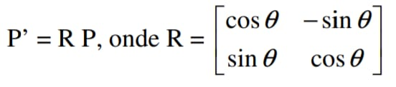
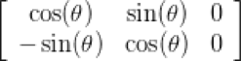
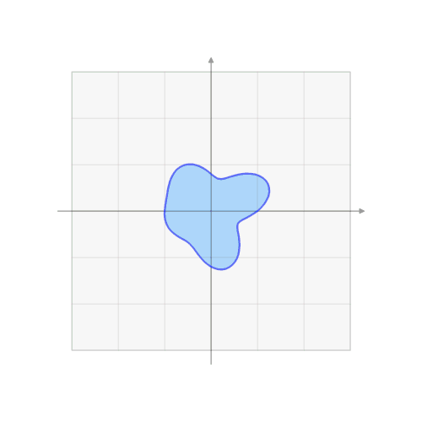
Prática 3: Redimensionamento, translação, rotação e corte de imagens
Rotação: Por fim queremos rotacionar um objeto de um certo ângulo Ө com relação à origem. Assim, definimos uma rotação da seguinte forma :
Affine Transformation Matrice

Slide 28
Prática 4
Desenhando formas básicas

Slide 29
Prática 5
Simples filtro Kernel

Slide 30
Prática 5: Simples Filtro Kernel
A filtragem digital é um procedimento realizado em imagens para extrair ou realçar uma característica
Chama-se de convolução o processo de calcular a intensidade de um determinado pixel em função da intensidade de seus vizinhos. O cálculo é baseado em ponderação, isto é, utilizam-se pesos diferentes para pixeis vizinhos diferentes. A matriz de pesos é chamada de kernel da convolução. Para obter o novo valor do pixel, multiplica-se o kernel pelo valor da imagem original em torno do pixel, elemento a elemento, e soma-se o produto, obtendo-se o valor do pixel na nova imagem.
Um filtro kernel é um filtro digital baseado em uma convolução

Slide 31

Prática 5: Simples Filtro Kernel

Slide 32
Prática 6
Trackbar e aplicação de alguns filtros conhecidos

Slide 33
Prática 6: Trackbar e aplicação de alguns filtros conhecidos
Um filtro do tipo blur é utilizado para borrar ou desfocar a imagem na qual ele é aplicado com o objetivo de reduzir os ruídos presentes na imagem . O resultado desta operação é a suavização da imagem, relembrando a visualização da mesma através de uma tela translúcida ou como se tivesse sendo vista através de uma lente fora de foco. A suavização gaussiana por exemplo é largamente utilizada no estágio de pré-processamento da imagem a fim de enaltecer a estrutura da imagem em diferentes escalas.

Slide 34
Prática 7
Sistemas de cores e seus canais

Slide 35
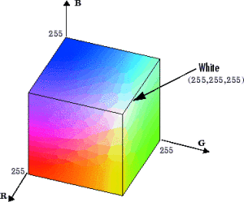
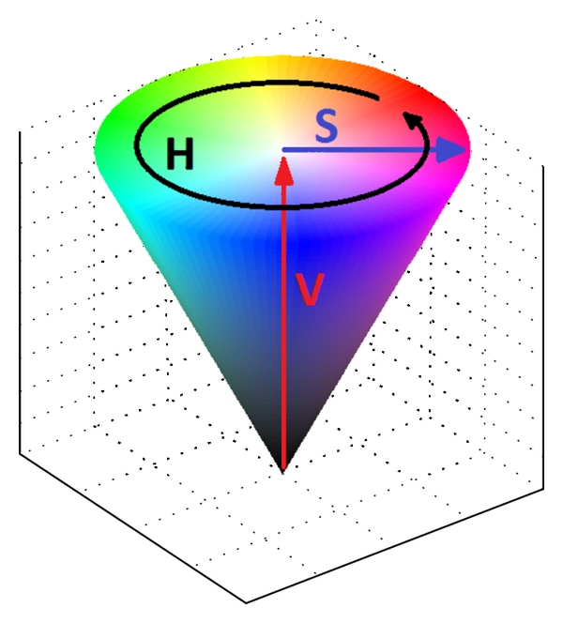
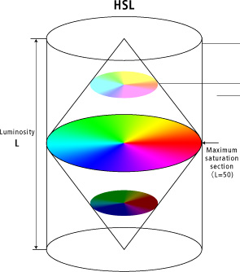
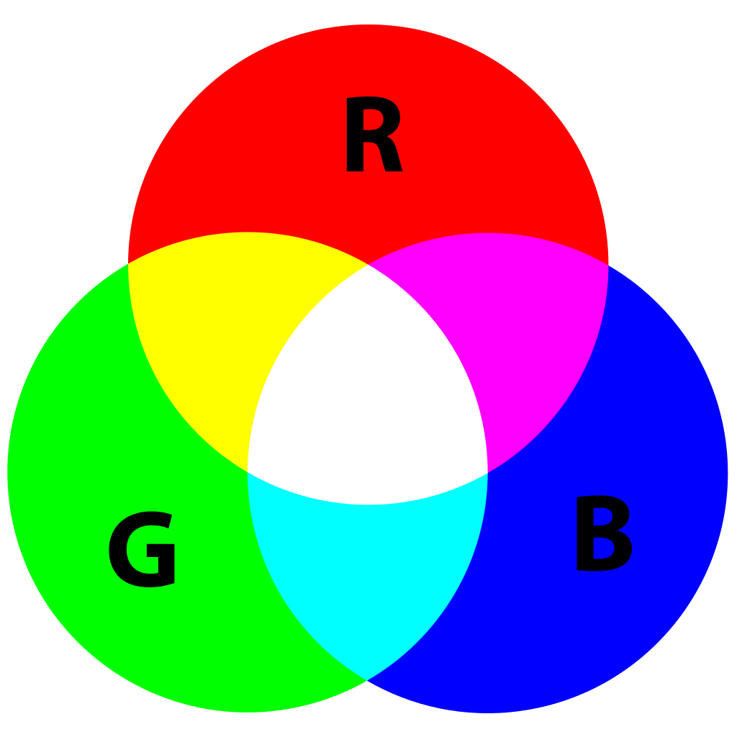
Prática 7: Sistemas de cores e seus canais
De acordo com Foley et. al (1990), um espaço de cores é um sistema tridimensional de coordenadas, onde cada eixo refere-se a uma cor primária. Uma imagem pode ser representada por diferentes sistemas (espaços) de cores.
RGB
(Red, Green, Blue)
HSV
(Hue, Saturation, Value)
HLS
(Hue, Lightness, Saturation)

Slide 36

Prática 7: Sistemas de cores e seus canais
Espaço de cores HSV
O espaço de cores HSV (hue, saturation, value) é um modelo para representar o espaço de cores semelhante ao modelo de cores RGB. Como o canal de hue modela o tipo de cor, ele é muito útil em tarefas de processamento de imagens que precisam segmentar objetos com base em sua cor. Variação da saturação vai de insaturado para representar tons de cinza e totalmente saturado (nenhum componente branco). Canal de value descreve o brilho ou a intensidade da cor. A próxima imagem mostra o cilindro do HSV.

Slide 37
Visão Computacional para Detecção

Slide 38
Prática 8
Detecção de cores

Slide 39
Prática 9
Detecção de modelo

Slide 40
Prática 10
Detecção por contornos

Slide 41
O que mais a OpenCV pode fazer?

